Slide 1




Slide 2


Góc đã cho là góc:
Góc tù
Nhọn
H
D
C
Góc bẹt
Góc vuông

Slide 3
Góc đỉnh A là góc gì?
Góc tù
Góc nhọn
C
A
B
Góc vuông
Góc bẹt

Slide 4
Hình vẽ trên có:
1 góc tù, 1 góc nhọn, 1 góc vuông
1 góc vuông,
2 góc nhọn
B
A
O
1 góc vuông,
2 góc tù
1 góc tù,
2 góc nhọn

Slide 5












Slide 6


- Củng cố nhận biết góc tù, góc vuông, góc nhọn và góc bẹt.
- Làm quen với các tình huống nhận biết góc tù, góc vuông, góc nhọn, góc bẹt trong thực tế.

Slide 7

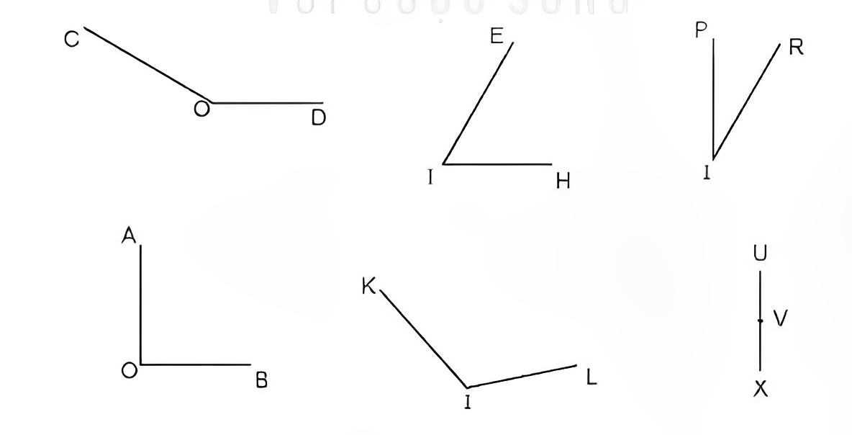
Tìm các góc nhọn, góc tù và góc bẹt trong các góc sau.

Slide 8

Mẫu
Góc ……… đỉnh …….; cạnh ……, ………..
Góc tù đỉnh O;
cạnh OC, OD.
Góc nhọn đỉnh I;
cạnh IP, IR.
Góc nhọn đỉnh I;
cạnh IE, IH.
Góc vuông đỉnh O;
cạnh OA, OB.
Góc bẹt đỉnh V;
cạnh VU, VX.
Góc tù đỉnh I;
cạnh IK, IL.

Slide 9

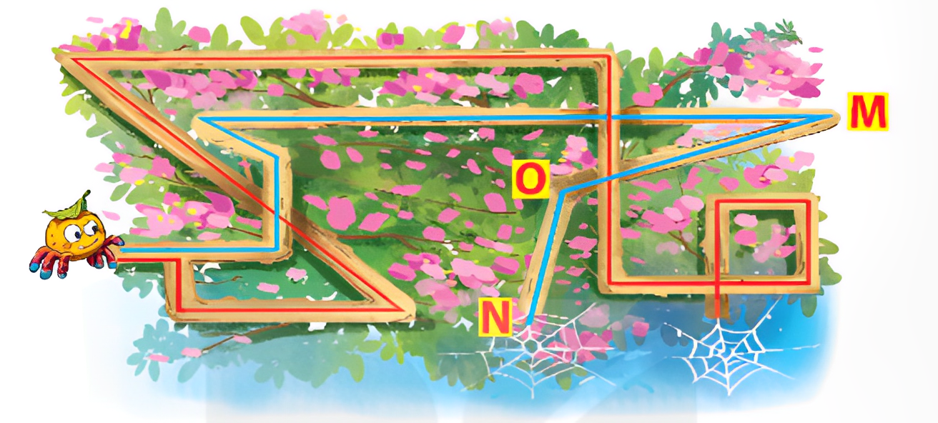
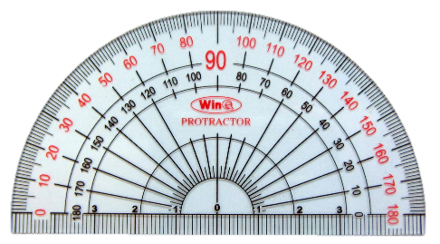
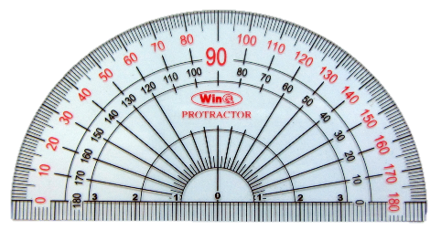



Con nhện bò theo một trong hai đường đi màu đỏ hoặc màu xanh để về tổ (như hình vẽ)
Các bạn sử dụng thước đo độ để kiểm tra góc nhé!
Tìm đường đi cho nhện, biết rằng đường đi này có ít nhất một góc tù.
Dùng thước đo góc để xác định số đo góc của đỉnh O; cạnh OM, ON.
Đi đường màu xanh
120 $°$

Slide 10







a) Quan sát các mặt đồng hồ dưới đây rồi cho biết lúc mấy giờ thì kim giờ và kim phút tạo thành
góc nhọn, góc tù, góc bẹt, góc vuông
Các bạn sử dụng thước đo độ để kiểm tra góc nhé!
b) Em hãy tìm một thời điểm khác mà khi đó kim giờ và kim phút của đồng hồ tạo thành góc vuông.

Slide 11

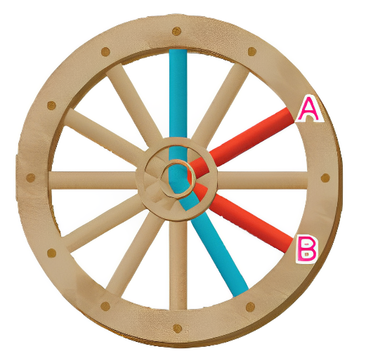
Có một bánh xe bằng gỗ đã hỏng (như hình vẽ). Con mọt gỗ đang gặm một trong hai cái nan xe màu đỏ. Biết nan xe đó và một nan xe màu xanh tạo thành một góc tù. Tìm nan xe mà con một gỗ đang gặm

Slide 12
Thảo luận nhóm 4 các bạn nhé!

Slide 13





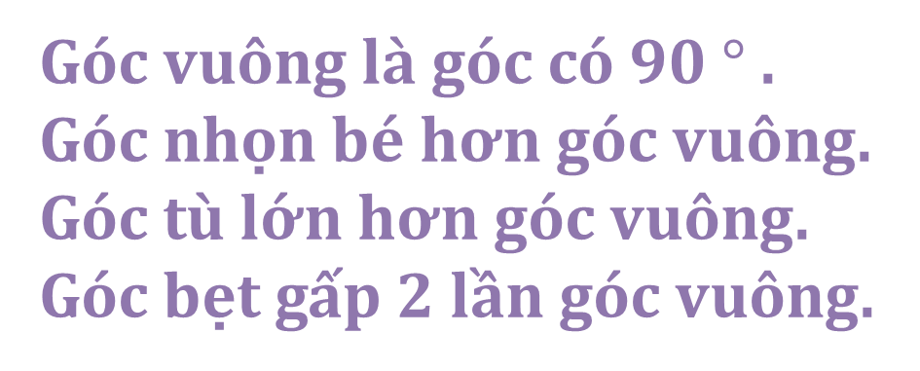
Góc vuông là góc có 90 $°$.
Góc nhọn bé hơn góc vuông.
Góc tù lớn hơn góc vuông.
Góc bẹt gấp 2 lần góc vuông.

Slide 14



Quan sát và kể tên một số đồ vật có góc nhọn, góc tù, góc bẹt.

Slide 15

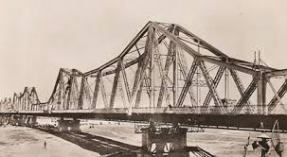

Slide 16


